Slide 1

Tag der offenen Tür
♥lich Willkommen
Natürlich auch in Treff ♣, Karo♦ und Pik ♠

Slide 2
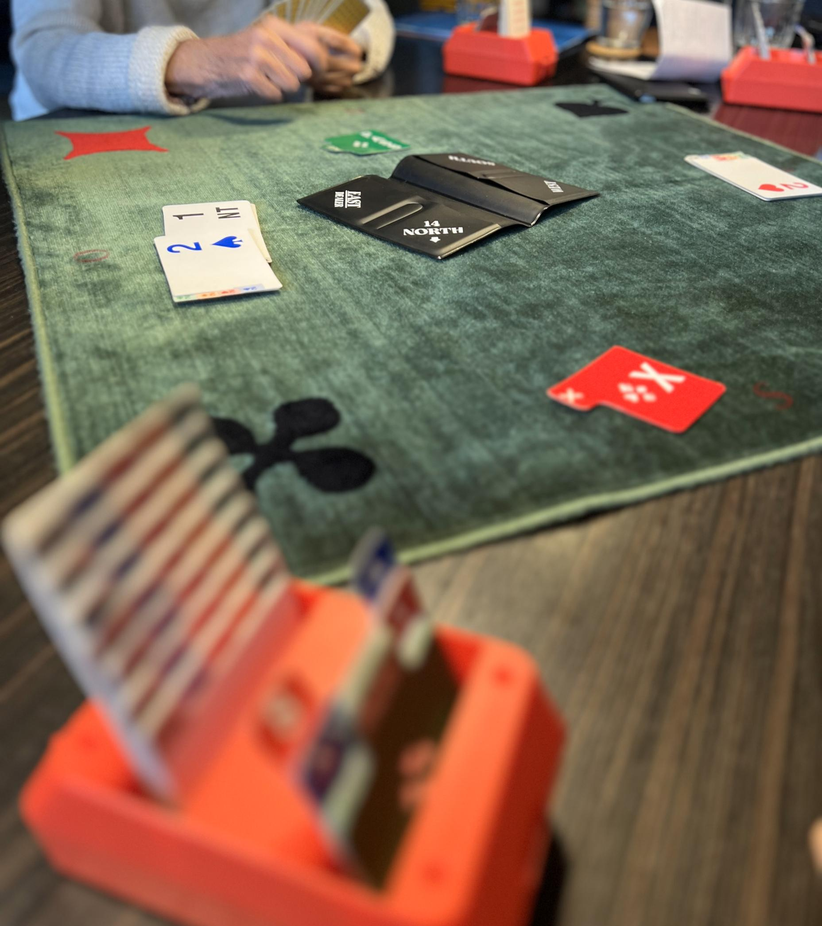
Was ist Bridge?
Kartenspiel ab 4 Personen
4 Trumpffarben ♠♥♦♣
oder «Ohne Trumpf» (SA/NT)
Zwei Phasen: Lizit + Spiel
Stiche statt Punkte
Ausspiel durch Gegner
Gegner wechselt nach jeder Runde

Slide 3

Warum Bridge spielen?
Spannende Turniere, kein Glücksspiel
Mentales Training, geistige Fitness
Soziale Kontakte, spannende Leute
Ständige Lernkurve, Herausforderung
International bekannt, auch auf Reisen spielen

Slide 4

Wie lerne ich Bridge?
Einführungskurse
Betreute Partien
Einstiegsturniere
Weiterbildung
Seminare und Workshop
Spielen, spielen, spielen

Slide 5
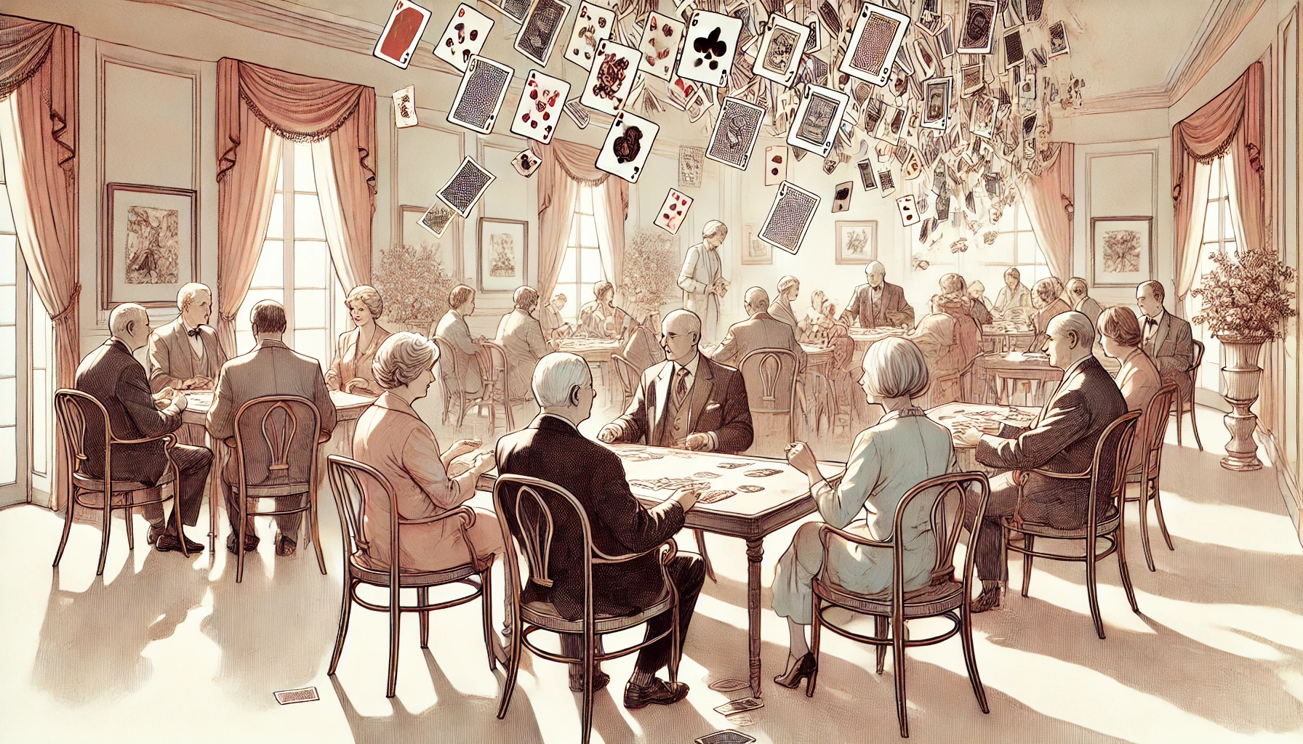
Bridge Club Höfe - Geschichte
1984 gegründet
1993 im Verband aufgenommen
FSB - Fédération Suisse de Bridge
Ab 2006 im Bildungscampus Pfäffikon

Slide 6

Bridge Club Höfe - Heute
Heute rund 180 Mitglieder
drittgrösster Verein der Schweiz
nach Zürich und Bern
Spiellokal im BBPZ Römerrain in Pfäffikon
Turniere am Dienstag, Donnerstag, Samstag
Verschiedene Spezialanlässe (Drive-Turniere)
Interclub und Teammeisterschaften
Einführungs- und Weiterbildungskurse, Seminare und Workshops

Slide 7
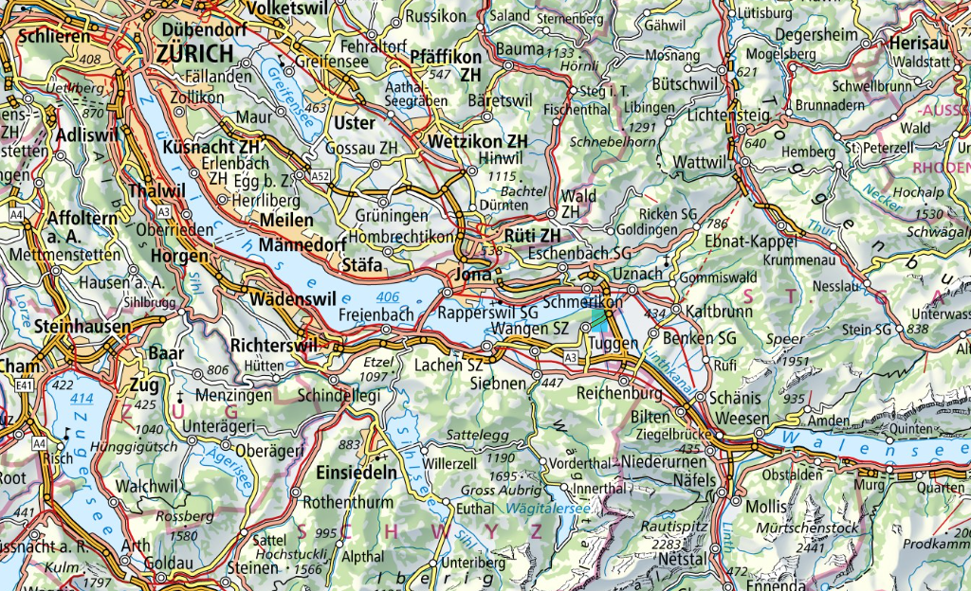

Unser Einzugsgebiet
Fahrgemeinschaften
Shuttle-Service ab Bahnhof Pfäffikon

Slide 8
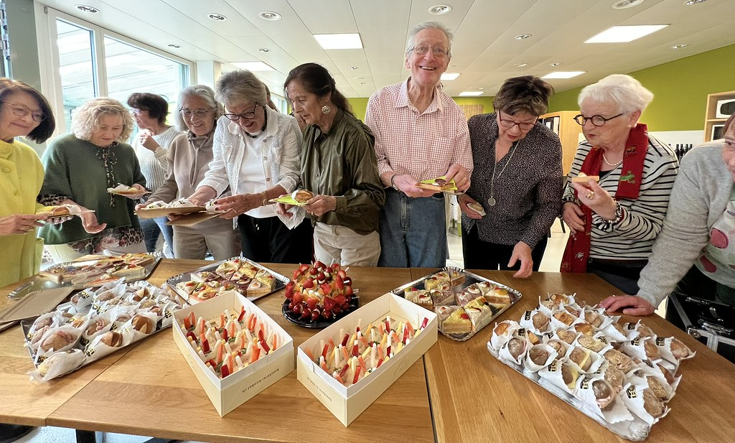
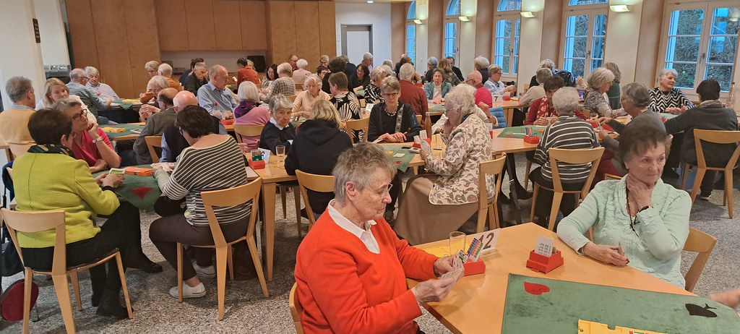
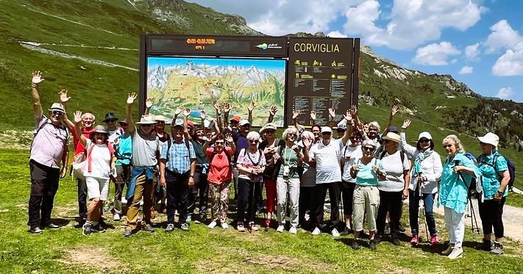
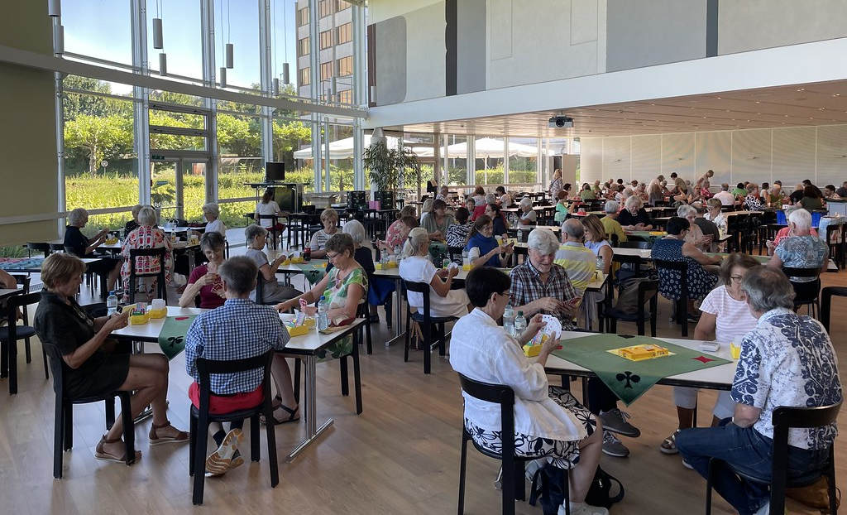
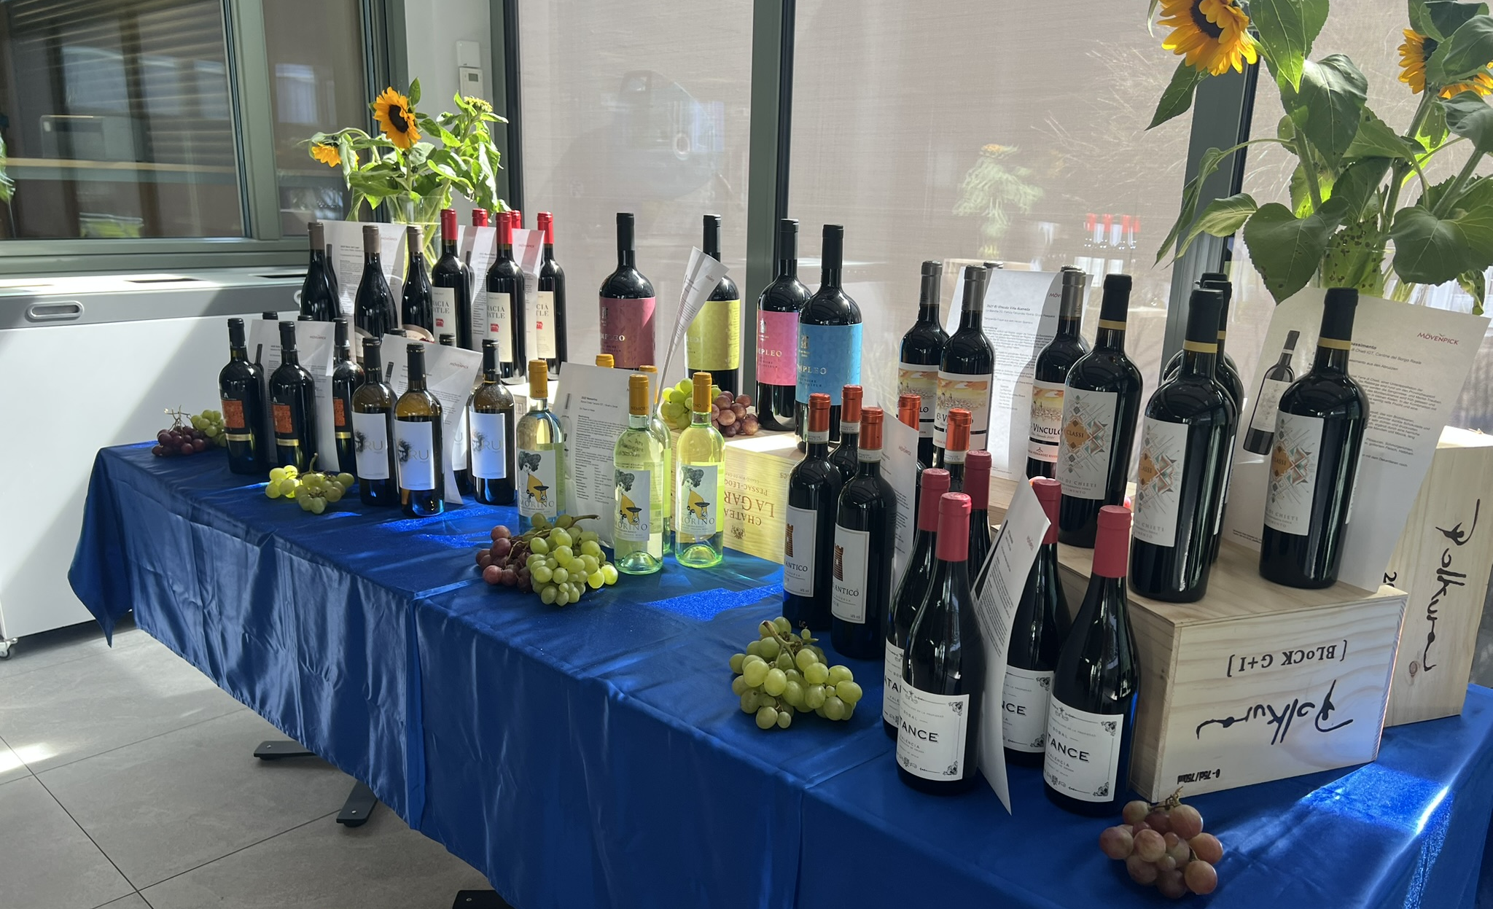
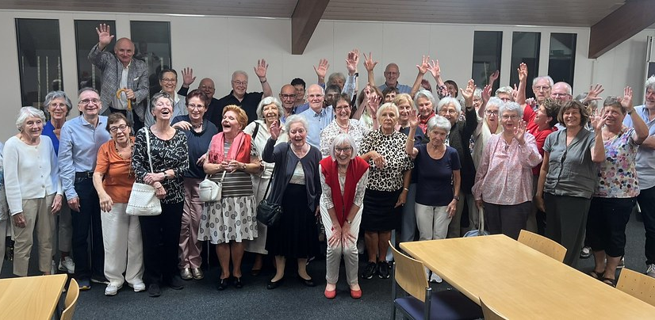

Slide 9
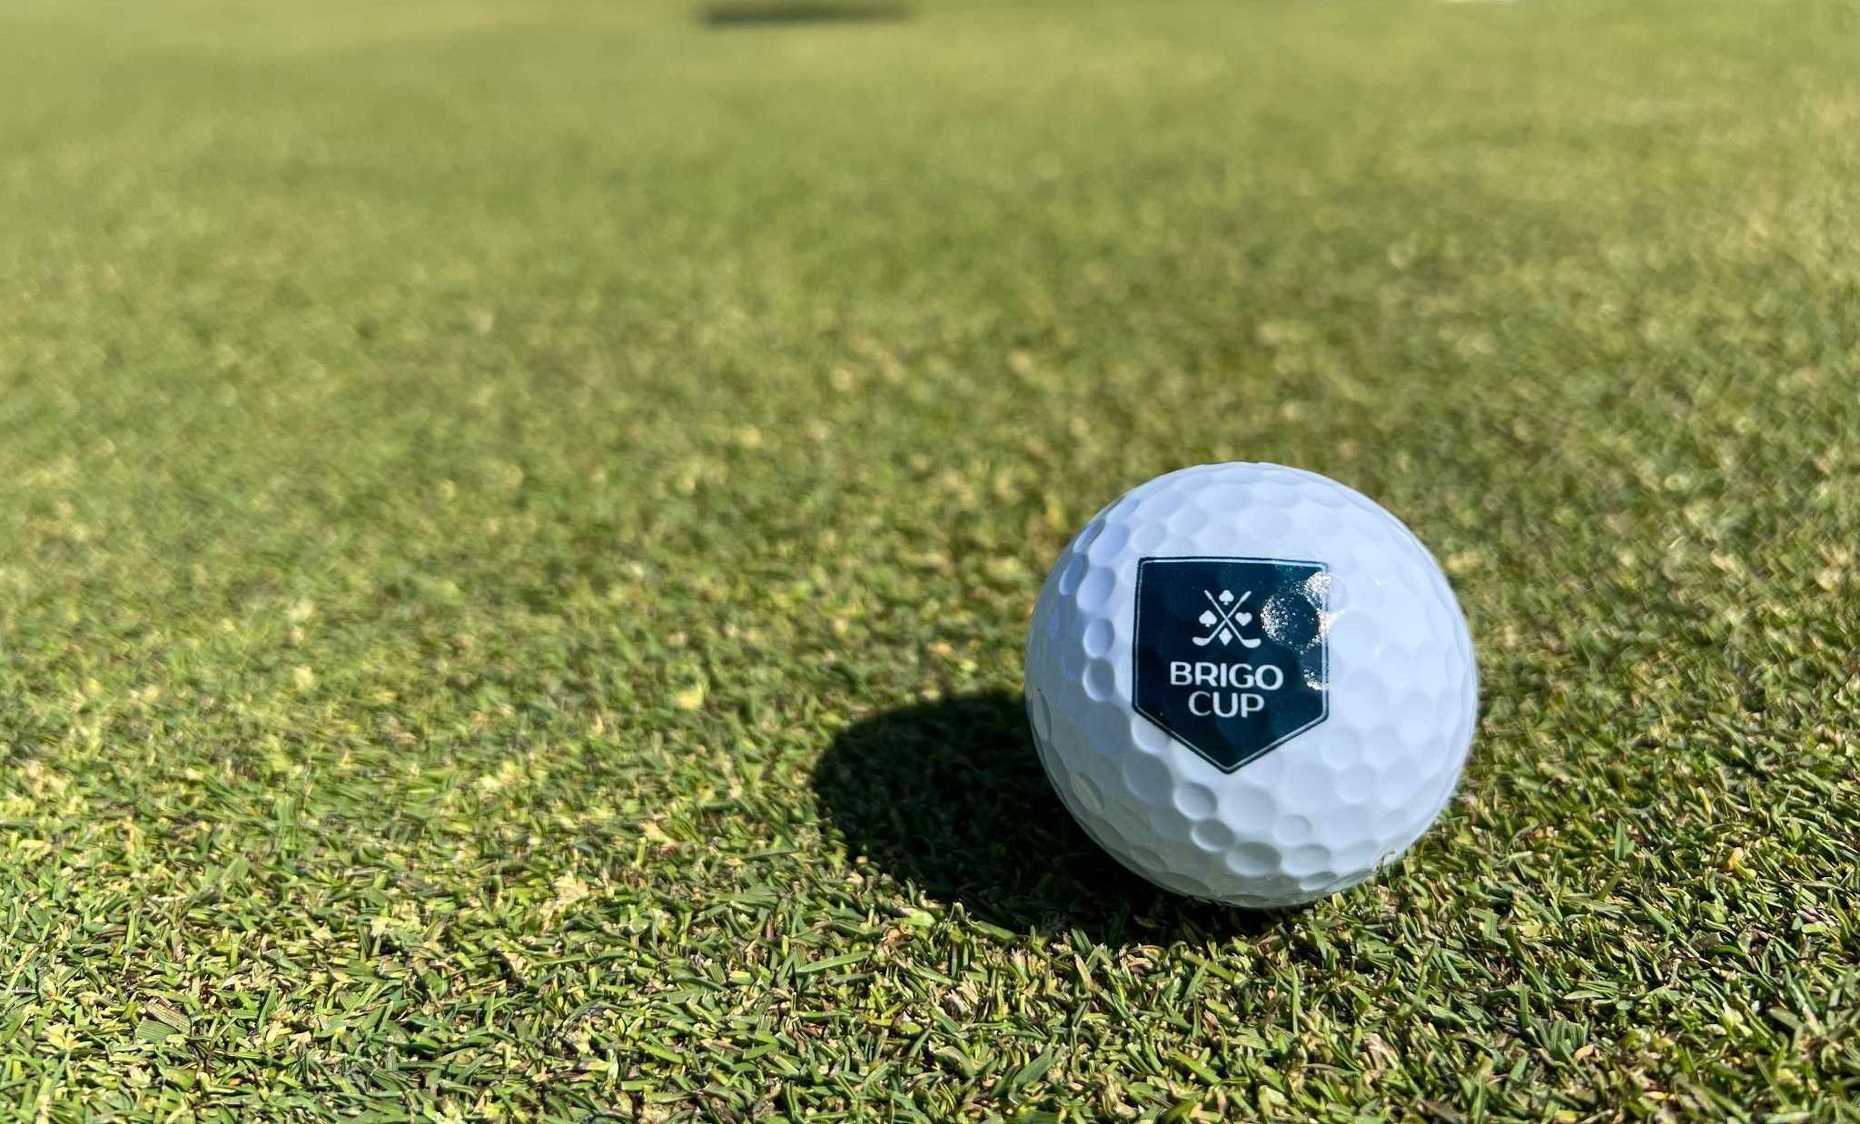
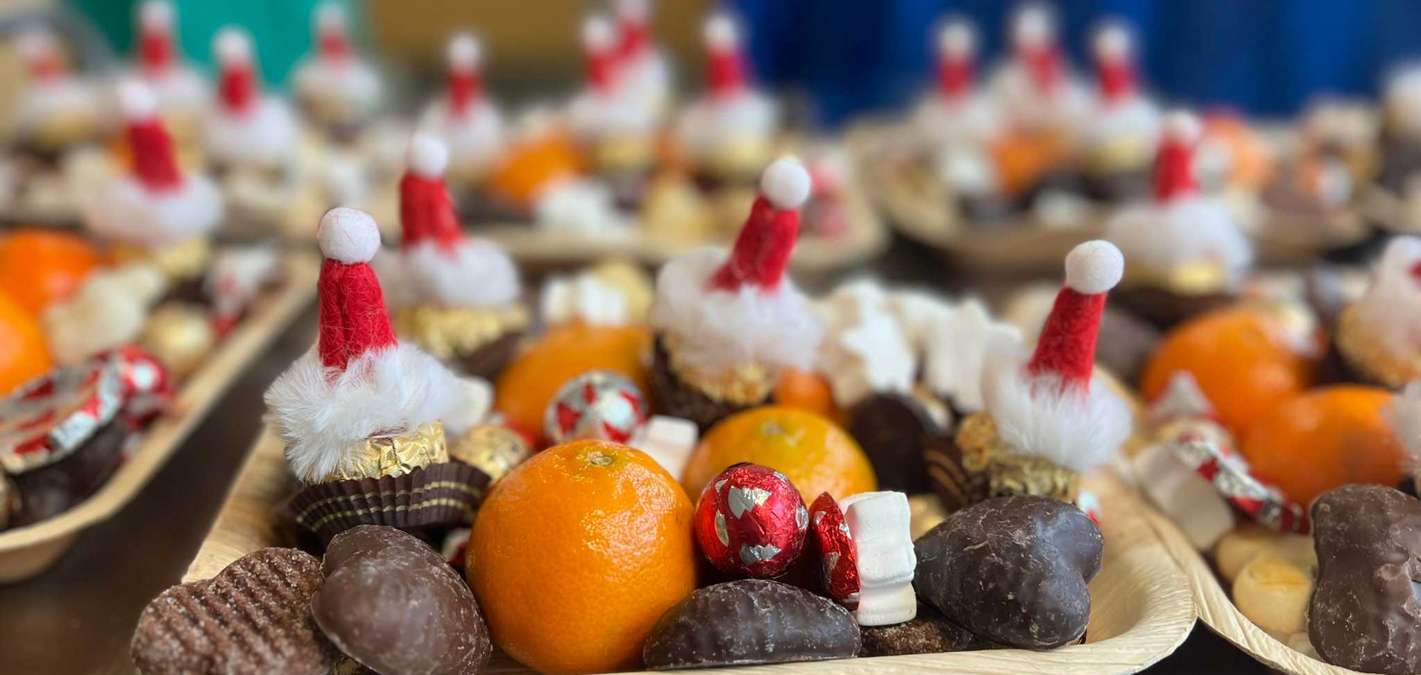
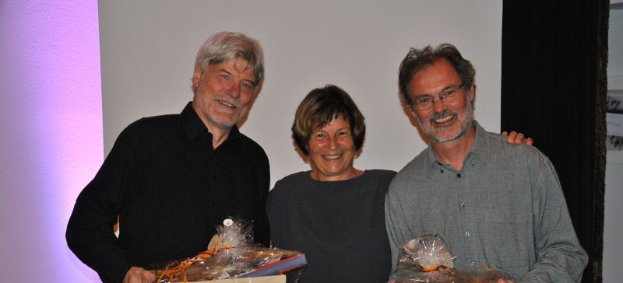
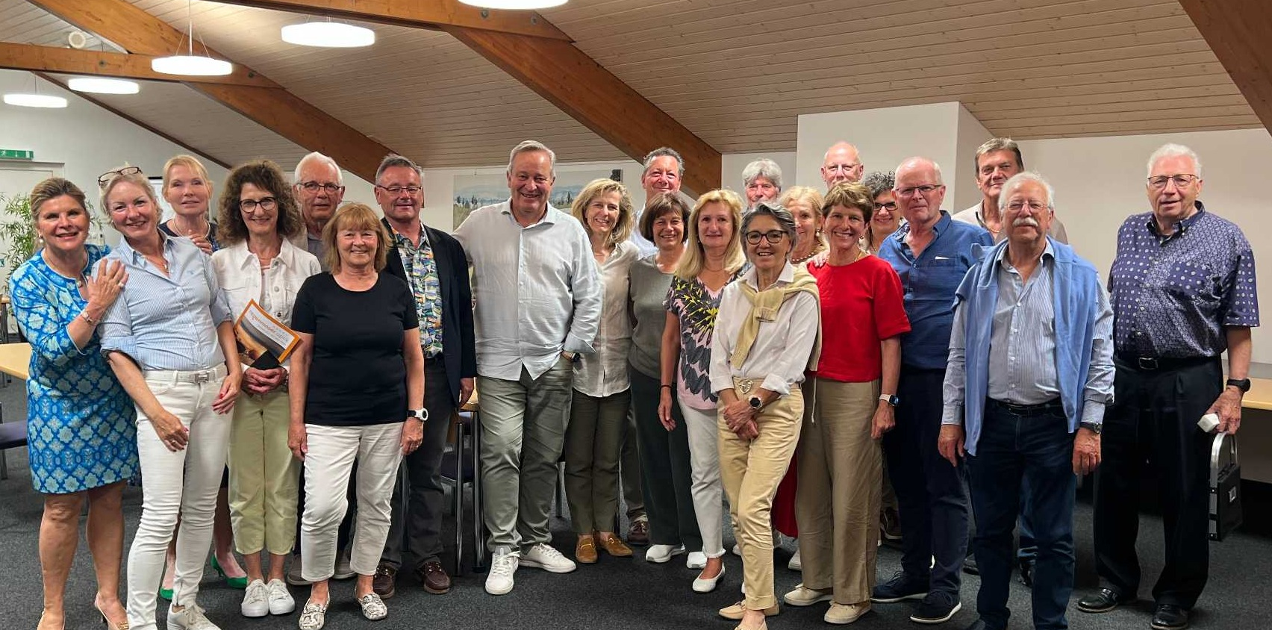
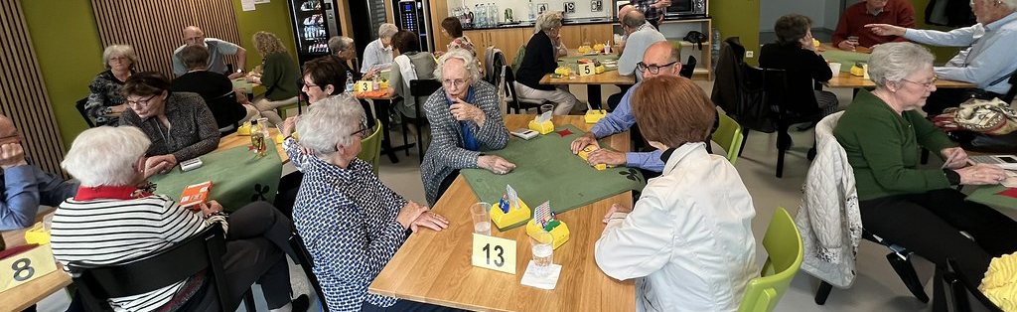

Slide 10
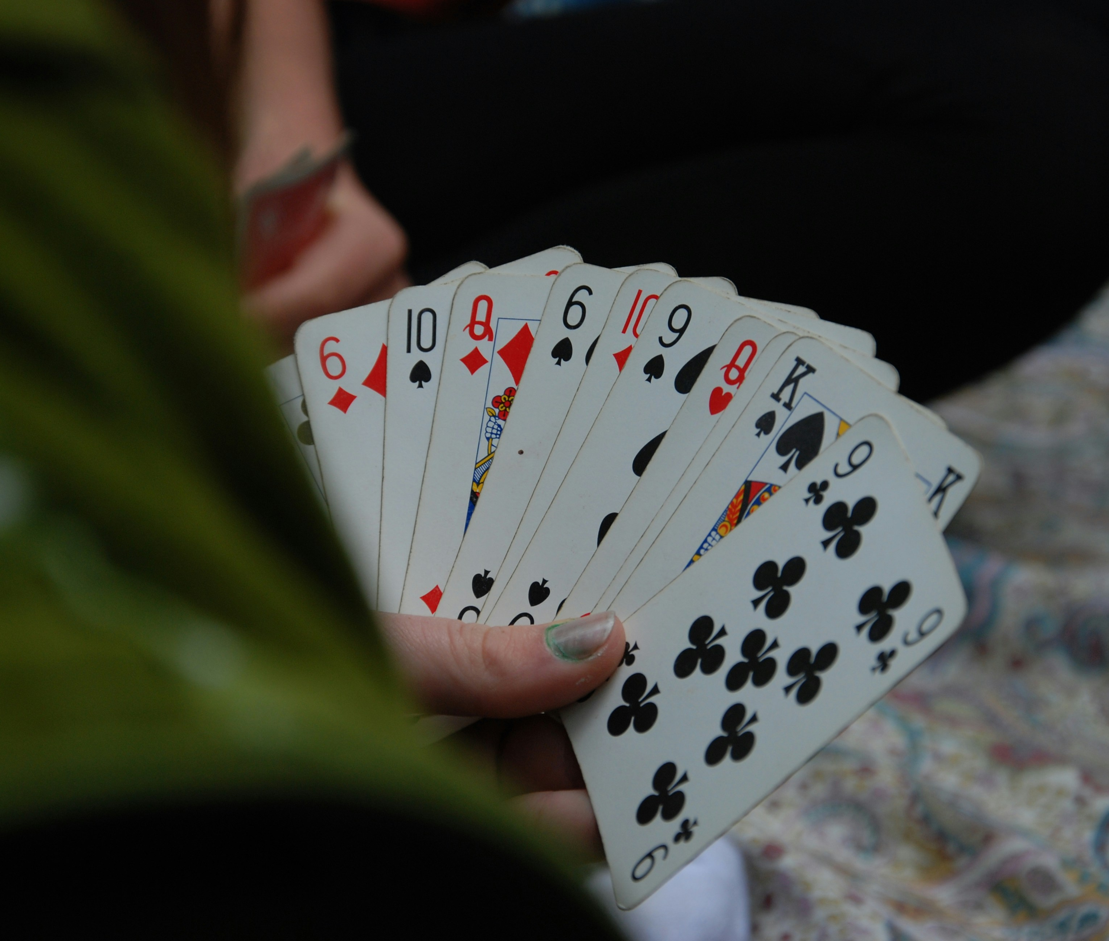
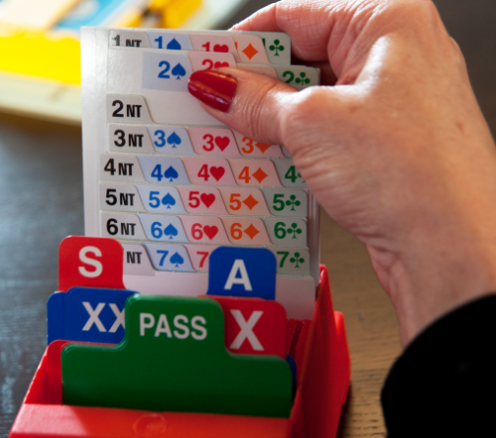
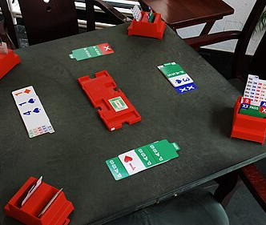
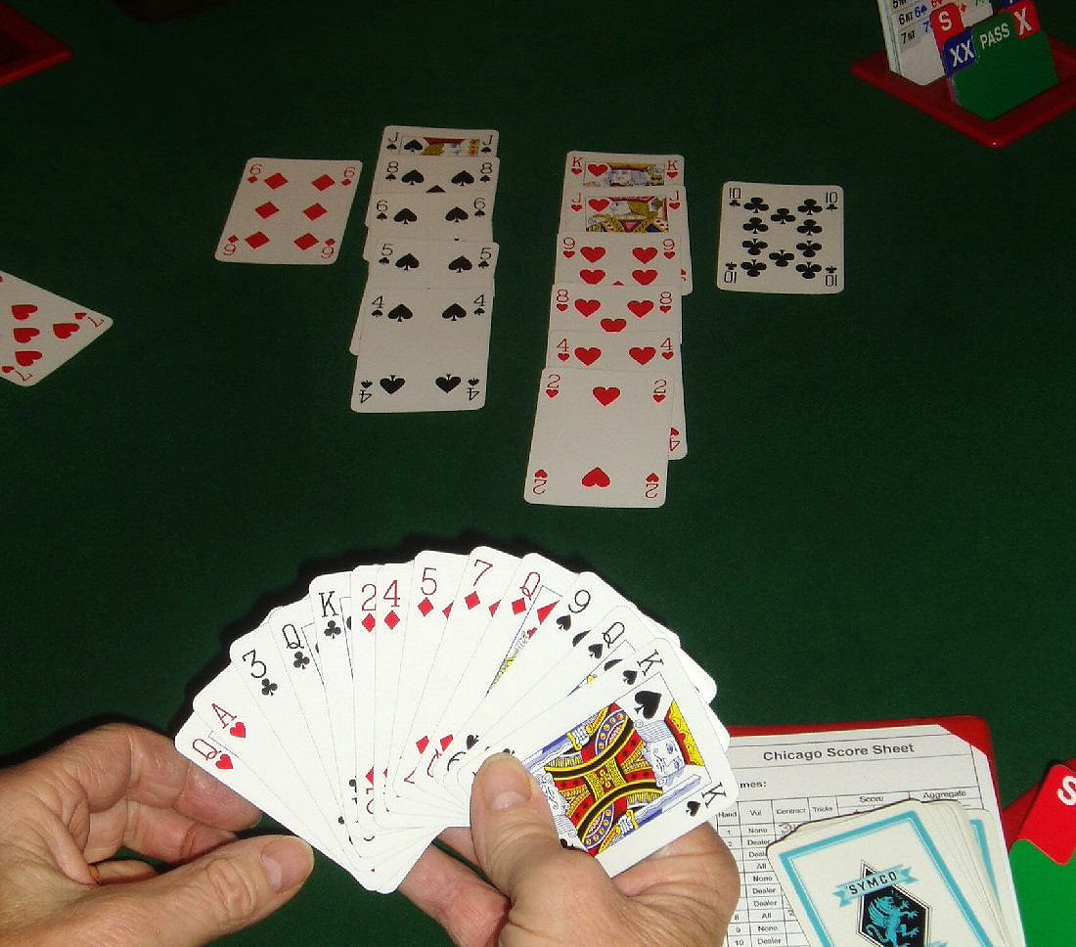
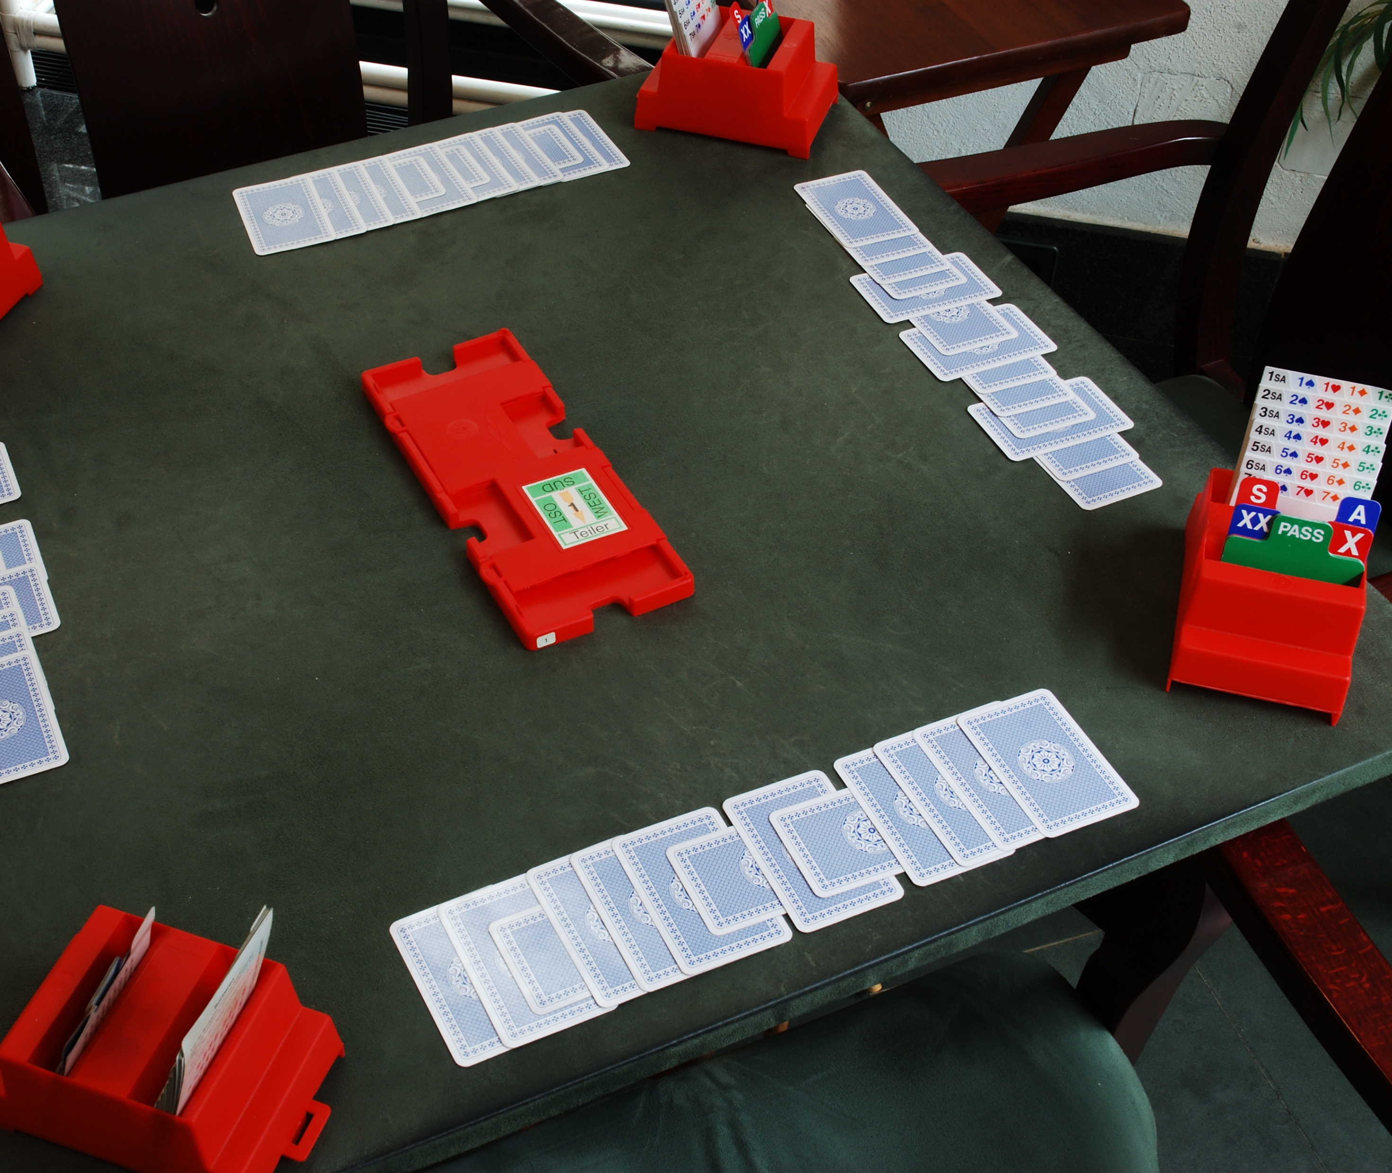
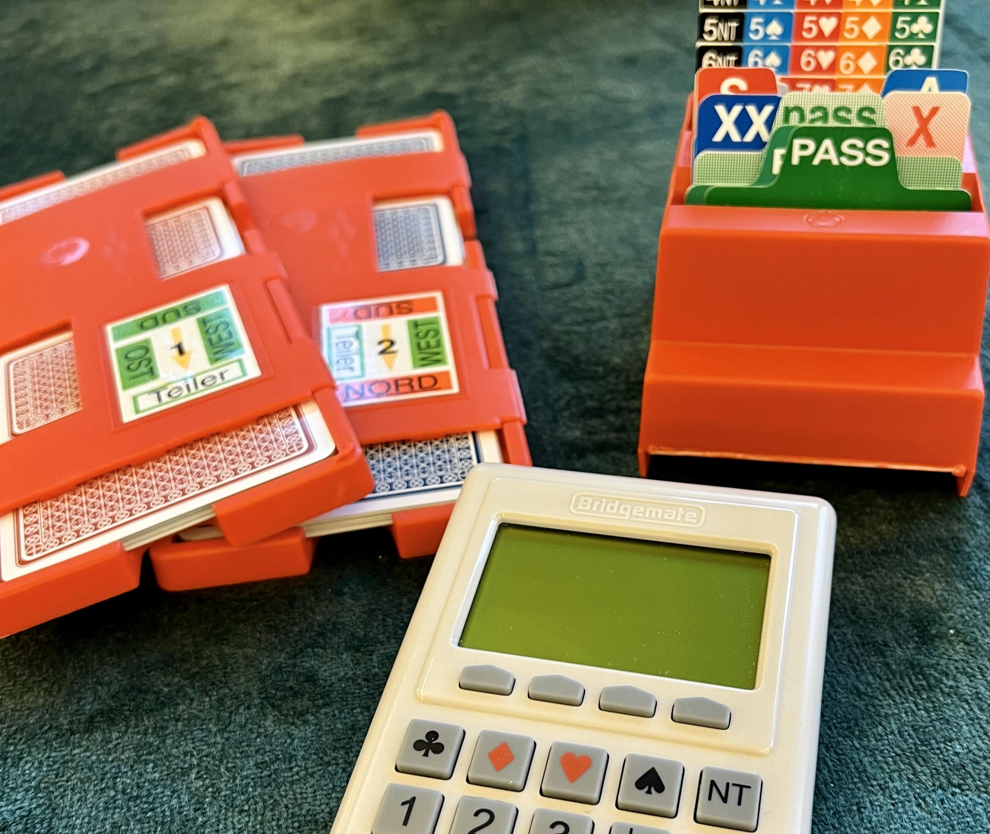

Slide 11

Kontakt
Weitere Informationen auf unserer Webseite
www.bridge-hoefe.ch

